Slide 1
VW RUS group Адрес объект г. Калуга Площадь, 230 000 кв.м
www.siemens.ru/bt
© ООО «Сименс» 2016. Все права защищены.
*Изобретательность для жизни

Slide 2
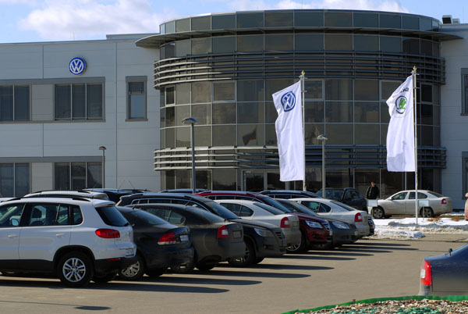
VW RUS group
Тип объекта: Завод крупно- и мелкоузловой сборки автомобилей марки VW , Skoda, Audi, общая площадь
230 000 м2.
Год реализации: Реализован (2013-2016)
Партнёр компании «Сименс»: ООО «САЭ»
Заказчик:.ООО «Фольксваген Груп Рус»

Slide 3
VW RUS group
Перечень установленного оборудования и реализованных решений Siemens:
Автоматизация здания
30 Контроллеров Desigo PXС
Периферийное оборудование:
436 датчиков Symaro
199 приводов воздушных заслонок
13 частотных преобразователей SED2
34 регулирующих клапанов Acvatix
Комнатная автоматизация
4 Контроллера Desigo RXC
Диспетчеризация
3500 Точек диспетчеризации Desigo Insight
2 рабочих места, Терминальный сервер

Slide 4
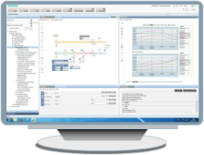
VW RUS group
Рабочая станция Desigo Insight
Рабочая станция Desigo Insight
Терминальный сервер Desigo Insight
BACnet / IP
PXM20-E
PXM20-E
PXM20-E
PXC..-E.D + PXX-L11
PXC..-E.D
PXC..-E.D + TXI1.OPEN D
PXC..-E.D
Теплоснабжение
Электроснабжение,
Комнатная автоматизация
Центральные системы
ОВК

Slide 5
VW RUS group
Контакты партнера: ООО «САЭ»
г.Москва, улица Дубининская, д.27, стр.1
Тел. (499)235-10-16 (06)
www. sae-moscow.ru
E-mail: sae-info@yandex.ru
www.siemens.ru/bt

